Slide 1
Hvordan håndteres gravide kvinder (<GA20) med symptomer i form af plet-/kontakt blødning uden obstetrisk årsag

Slide 2
Forfatterne
Hevy Gibrael, HU-læge
Azalie Winther, reservelæge
Nina Rajaratnam, reservelæge
Lone Kjeld Petersen, professor, overlæge
Anne Hammer, klinisk lektor, overlæge
Bedømmere:
Lone Storgaard, overlæge
Aage Knudsen, overlæge
Benny Kirschner, overlæge

Slide 3
Interessekonflikter
Forfattere:
LKP har modtaget et honorar for et foredrag om HPV vaccination of HPV-relateret sygdom fra MSD, Danmark
De øvrige forfatter har ingen interessekonflikter
Bedømmere:
De tre bedømmere har ingen interessekonflikter

Slide 4
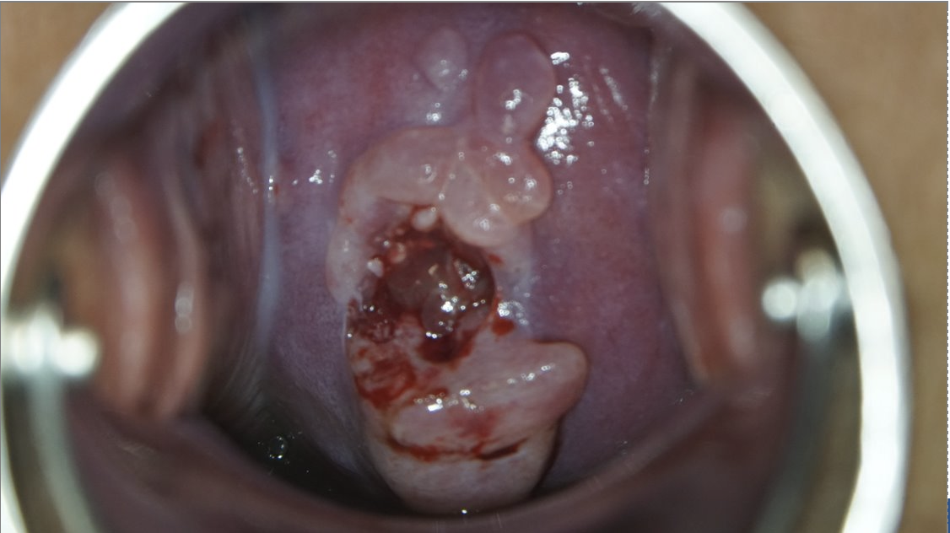
Normal eller abnorm kolposkopi?

Slide 5
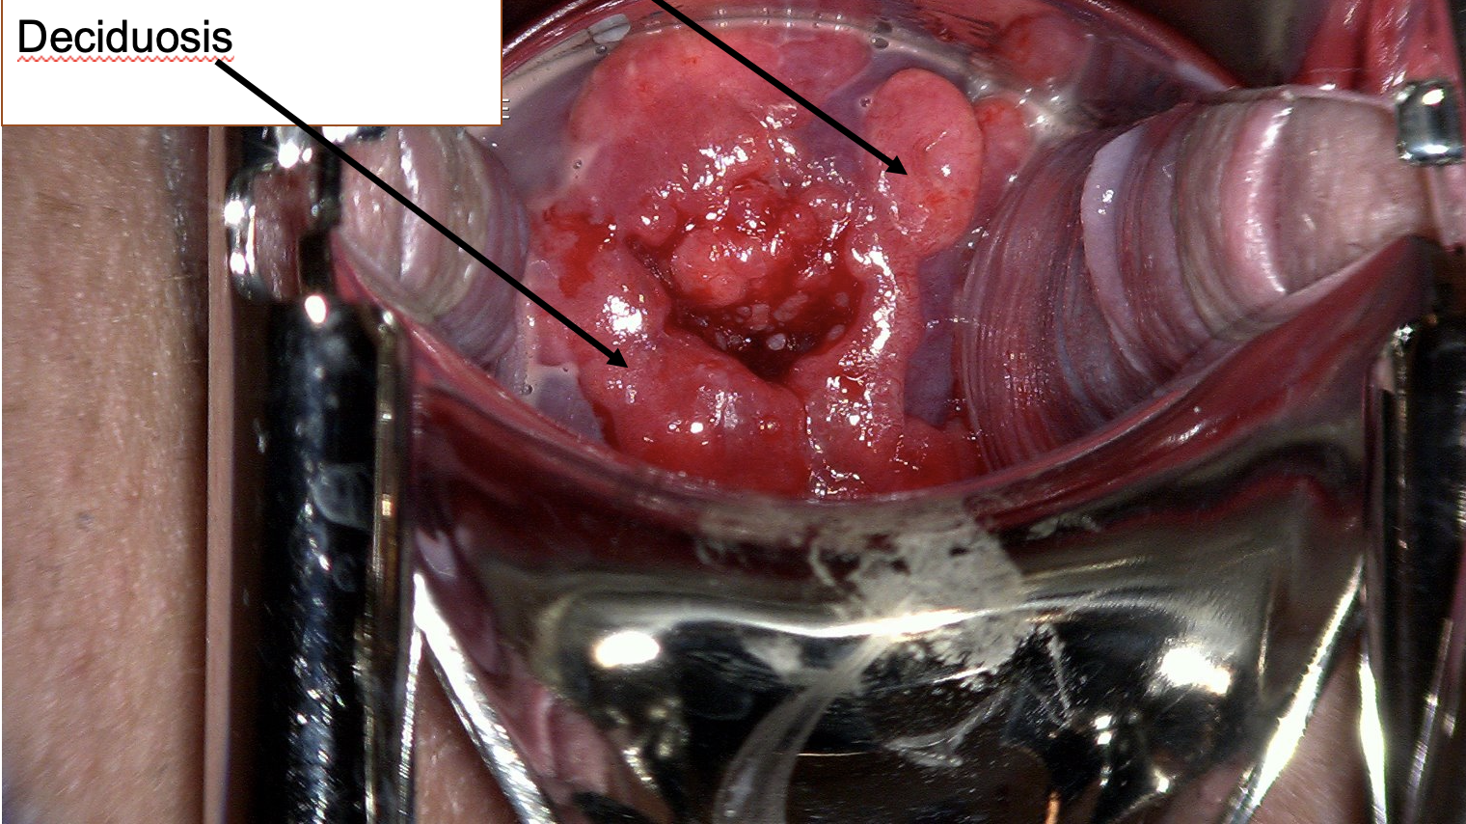
Normal eller abnorm kolposkopi?

Slide 6
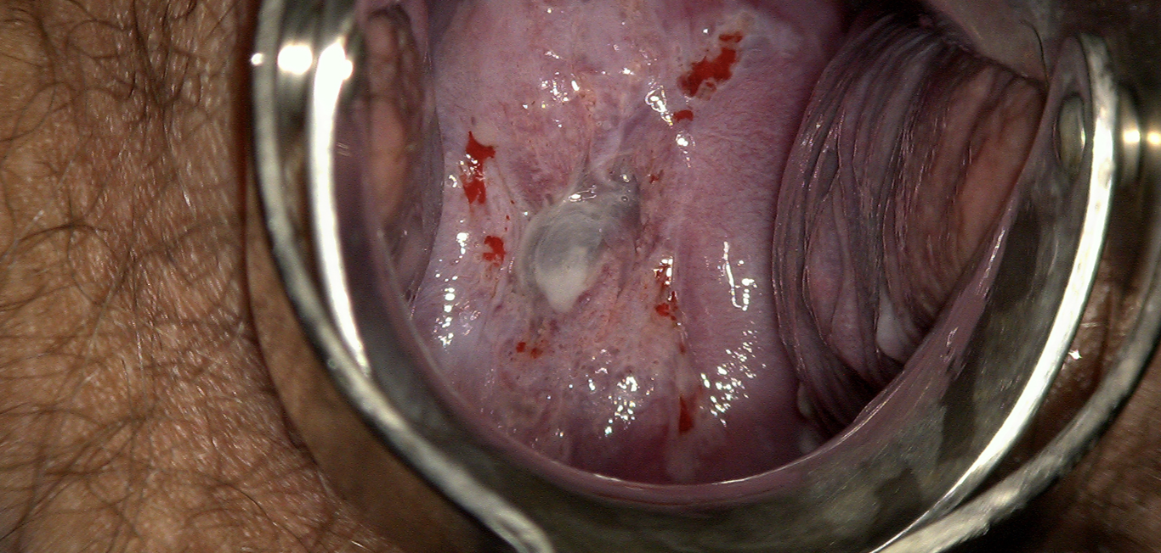
Normal eller abnorm kolposkopi?

Slide 7
Baggrund
Cervixcancer er en af de hyppigste graviditetsassocierede cancere i Danmark, men sygdommen er sjælden (ca. 3 tilfælde om året med nogen fluktuation)
HPV vaccination før seksuel debut er forbundet med en 80% lavere risiko for cervixcancer. Ikke nogen nævneværdig effekt ved vaccination over 25/30 år
En stor andel af gravide er ikke vaccineret før seksuel debut

Slide 8
Baggrund
Sensitiviteten af cytologiscreening er 60%. En normal cytologi indenfor de sidste 3-5 år udelukker således ikke cancer, men er forbundet med en nedsat sandsynlighed for cancer.
Gravide kvinder har samme risiko for udvikling af dysplasi og cervixcancer som ikke-gravide.
Cervixcytologi kan udføres hos gravide kvinder, og prøven kan analyseres ligeså godt som hos ikke-gravide.

Slide 9
Pico 1
Population (population) : Gravide med plet- eller kontaktblødning uden oplagt obstetrisk årsag
Intervention : Prøve fra cervix til cytologi/HPVtest, Kolposkopi med biopsi.
Comparison (sammenligning): Kontrol efter fødslen
Outcomes: CIN3+, HSIL+, angst og uro

Slide 10
Rekommandationer
Alle gravide kvinder med vaginal blødning bør få foretaget en gynækologisk undersøgelse med inspektion af vulva, vagina og portio for at udelukke gynækologisk årsag til blødning, herunder cervixcancer. | D
Kolposkopi af gravide bør foretages af erfarne kolposkopører pga. de graviditetsinducerede forandringer på portio, som gør kolposkopi vanskelig at tolke. | D
Det anbefales at afstå fra biopsitagning ved kolposkopi, medmindre der er mistanke om udbredt CIN3, AIS eller cancer. Kontrolprogram i graviditeten eller efter fødsel aftales afhængig af de kolposkopiske fund, hvis der ikke biopteres. | C
Biopsitagning fra cervix under graviditet er forbundet med let øget risiko for blødning men er ikke forbundet med øget risiko for abort | B
Endobrush og cervical abrasio anvendes ikke under graviditet | D
Biopsitagning i forbindelse med kolposkopi bør foretages ved udbredte CIN3/AIS forandringer eller mistanke om carcinom samt hvis undersøgeren er usikker på den kolposkopiske undersøgelse

Slide 11
Rekommandationer
Dysplasi under graviditet kan behandles konservativt medmindre cancer ikke kan udelukkes. | D
Kvinder, der har fået påvist CIN2 før eller under graviditeten, bør kontrolleres med cervixcytologi, HPV samt kolposkopi med biopsitagning hos gynækolog tidligst 8 uger post partum. | D
Kvinder med CIN3, der er påvist før eller under graviditeten og hvor der ikke laves konus, bør kontrolleres med kolposkopi i 1. trimester, GA 30 og 8 uger efter fødslen | D
Kvinder, der har fået påvist AIS under graviditeten bør koniseres. Ved ikke frie rande for AIS anbefales, hvis rekonus fravælges, kontrol med kolposkopi i 1. trimester, GA 30 og 8 uger efter fødslen. Kontrollen er en specialistopgave. | D
Ved påvisning af cervixcancer under graviditeten henvises patient til onko-gyn afdeling mhp. videre udredning og behandling. | C
Konisatio under graviditet udføres, hvis invasiv sygdom ikke kan udelukkes (udbredt CIN3 eller AIS i portiobiopsi(er)). | D
Alle gravide kvinder >23 år kan tilbydes screening som angivet i screeningsprogrammet med cervixcytologi/HPV-test, hvis det er mere end 3,5/5,5 år siden sidste test. Prøvetagning kan foretages med spatel og cytobrush eller kombibørste, mens screening med Endobrush frarådes. | B

Slide 12
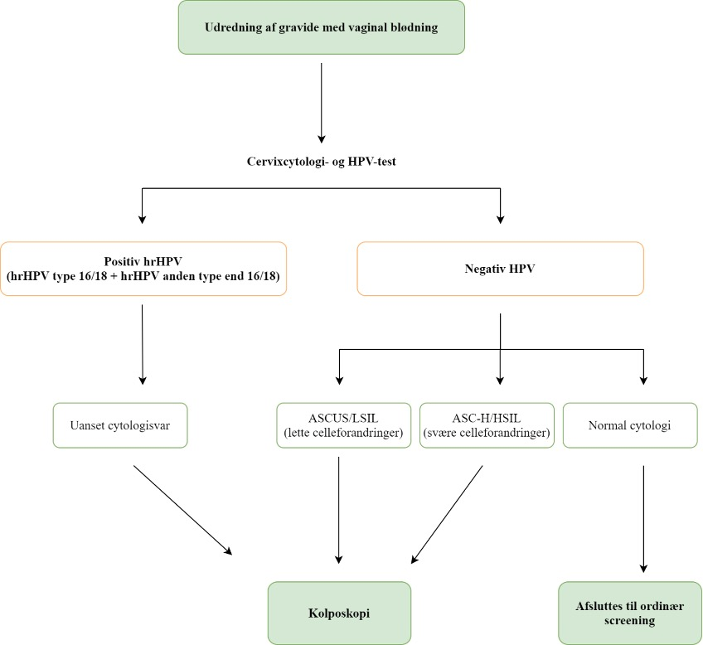
Hvad er nyt siden sidst?
Abnorme fund ved GU

Slide 13
Hvordan kan smear tages?

Slide 14
Kontroversielle aspekter
Kolposkopi er svært men kolposkopi af gravide er endnu sværere…..
  Øget vaskularisering
  Øget cervical mucos
  Ødet stromalt ødem
  Hypertrofi af cervix
  Eversion af epithelet
  Decidualisering
  -> KAN VÆRE VANSKELIGT KOLPOSKOPISK AT ADSKILLE NORMALT FRA ABNORMT OG ENDDA CANCER!!
Cytologi og HPV status er vigtig viden for kolposkopøren
-> Biopsitagning i forbindelse med kolposkopi bør foretages ved udbredte CIN3/AIS forandringer eller mistanke om carcinom samt hvis undersøgeren er usikker på den kolposkopiske undersøgelse

Slide 15
Rekommandationer
Alle gravide kvinder med vaginal blødning bør få foretaget en gynækologisk undersøgelse med inspektion af vulva, vagina og portio for at udelukke gynækologisk årsag til blødning, herunder cervixcancer. | D
Kolposkopi af gravide bør foretages af erfarne kolposkopører pga. de graviditetsinducerede forandringer på portio, som gør kolposkopi vanskelig at tolke. | D
Det anbefales at afstå fra biopsitagning ved kolposkopi, medmindre der er mistanke om udbredt CIN3, AIS eller cancer. Kontrolprogram i graviditeten eller efter fødsel aftales afhængig af de kolposkopiske fund, hvis der ikke biopteres. | C
Biopsitagning fra cervix under graviditet er forbundet med let øget risiko for blødning men er ikke forbundet med øget risiko for abort | B
Endobrush og cervical abrasio anvendes ikke under graviditet | D
Biopsitagning i forbindelse med kolposkopi bør foretages ved udbredte CIN3/AIS forandringer eller mistanke om carcinom samt hvis undersøgeren er usikker på den kolposkopiske undersøgelse

Slide 16
Kontroversielle aspekter
HPV+cytologi testning vs. direkte henvisning til kolposkopi
Risiko for bekymring hos de gravide
Risiko for påvisning af HPV infektioner, der ikke er forbundet med risiko for sygdom

Slide 17
Kolposkopi
Eddikesyre og lugols væske kan anvendes
Tidligere: biopsitagning kun ved mistanke om udbredt CIN3 eller cancer
Opfordrerer til: biopsitagning kan udelades såfremt man vurderer, der ikke er tale om udbredt CIN3 eller cancer
Rationale: kolposkopi hos gravide er svært!!

Slide 18
Håndtering af dysplasi i graviditeten
CIN1 – kontrolsmear ved egen læge 8 uger post-partum
  Rationale: 80% sandsynlighed for regression indenfor 1-2 år
CIN2 – kontrol KBC ved gynækolog tidligst 8 uger post-partum
  Rationale: 50-60% regredierer, men 35% progredierer
CIN3 – kontrol i 1. trimester og omkring GA 32
  Rationale: sikre at prævalent cancer ikke overses
AIS – bør koniseres, hvis GA<20
  Rationale: øget risiko for at have en underliggende cancer

Slide 19
Polarisering
Udredning af cervixdysplasi
  Øst: fortrinsvist hos privatpraktiserende gynækologer
  Vest: mere ligeligt fordel mellem privatpraktiserende gynækologer og hospitalsafdelinger

Slide 20
Konklusion
Gravide kvinder med symptomer anbefales udredt med gynækologisk undersøgelse med inspektion af cervix samt HPV og cytologi co-testning
Hvis en af de tre er abnorme skal pt henvises til kolposkopi
Gravide kvinder skal ikke underdiagnosticeres ift. ikke-gravide -> portiobiopsi bør tages ved tvivl
Kolposkopi af gravide kvinder bør foretages af erfaren kolposkopør -> overvej centralisering

